Slide 1
Fabrizio Catalani
Responsabile Commerciale
BCA Italia
CONVEGNO FEDERMOTORIZZAZIONE
14 GIUGNO 2018

Slide 2
GUADAGNARE DI PIÙ VENDENDO IL NUOVO
CREARE VALORE CON LA PERMUTA

Slide 3
Il mercato in Italia
Andamento 2016-2017
Variazione % 2018 YTD vs 2017
+12,3
-10,9
1.988.470
Aziende
Berline
1.847.493
SW
+28%
434.483
340.193
366.083
+18%
432.907
+12,1
-15,5
Noleggio
Monovolume
Multispazio
1.141.217
-2%
1.121.085
-11,3
+25,2
Privati
Crossover
SUV
Fonte: Unrae

Slide 4
Il mercato in Italia
NUOVO CANALE KM 0
GUERRA SUI PREZZI
FOCUS SU TUTTI I BUSINESS
SERVIZI
PERMUTA

Slide 5
Come sarà l’usato del futuro?

Slide 6
PER GUADAGNARE DI PIÙ VENDENDO IL NUOVO
BISOGNA CREARE VALORE ANCHE CON LA PERMUTA

Slide 7
VIDEO VENDITORI NUOVO

Slide 8
Che cosa dice chi vende il nuovo
“…con internet oggi il cliente arriva in concessionaria che sa già tutto… diventa veramente una trattativa estenuante…”
“…un usato non si rifiuta mai…”
«…una quotazione sbagliata vuol dire aumentare la giacenza…»
“…il nuovo oggi è un male necessario…”

Slide 9
GUADAGNARE DI PIÙ VENDENDO IL NUOVO
CREARE VALORE CON LA PERMUTA

Slide 10
VIDEO VENDITORI USATO

Slide 11
Che cosa dice chi vende l’usato
“Non esiste un usato invendibile. Esiste il giusto canale al quale rivolgersi…”
“Spesso con i commercianti serve lo stesso tempo che per la vendita a privati, ovviamente con meno margini…”
“Dobbiamo trasformare il ritiro di una vettura critica in una vendita veloce, per avere liquidità da reinvestire in usato fresco...”
“…ci appoggiamo a operatori che ci garantiscono certezza e rapidità di pagamento, e velocità nel concludere l’operazione”

Slide 12
GUADAGNARE DI PIÙ VENDENDO IL NUOVO
CREARE VALORE CON LA PERMUTA

Slide 13
VIDEO DEALER INTERNAZIONALI

Slide 14
PER GUADAGNARE DI PIÙ VENDENDO IL NUOVO
BISOGNA CREARE VALORE ANCHE CON LA PERMUTA

Slide 15
LA VENDITA DELL’AUTO È CAMBIATA MOLTISSIMO

Slide 16
…MA
LA VENDITA DELL’USATO È RIMASTA COME 30 ANNI FA

Slide 17
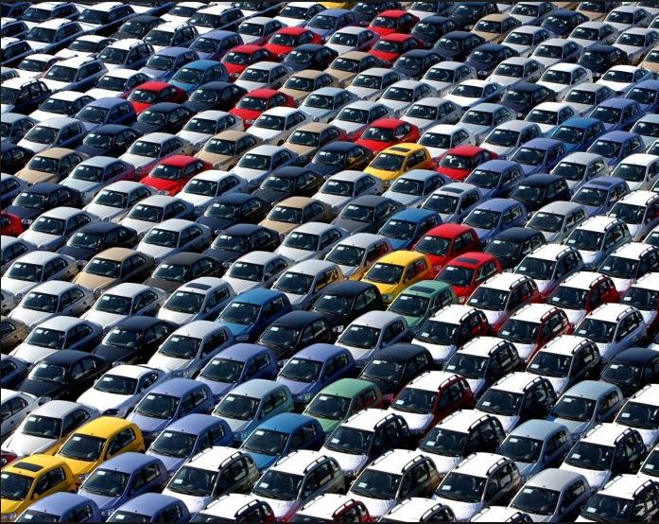
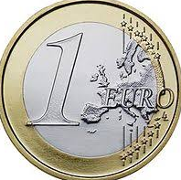
Modello 1: focus sulla redditività
ALTO MARGINE SUL B2B
ALTO MARGINE SUL B2C
BASSA ROTAZIONE DELLO STOCK

Slide 18
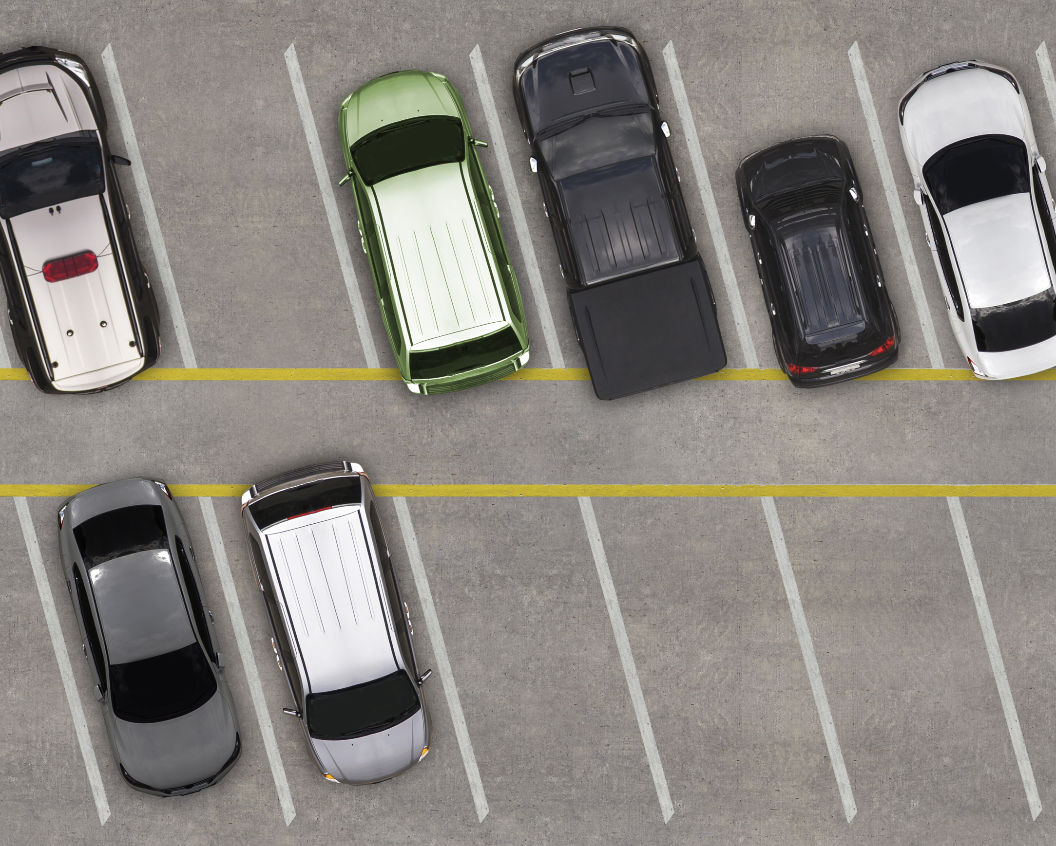
Modello 2: focus sulla rotazione
BASSO MARGINE SUL B2B
BASSO MARGINE SUL B2C
ALTA ROTAZIONE DELLO STOCK

Slide 19
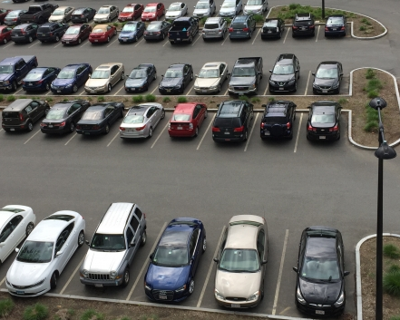
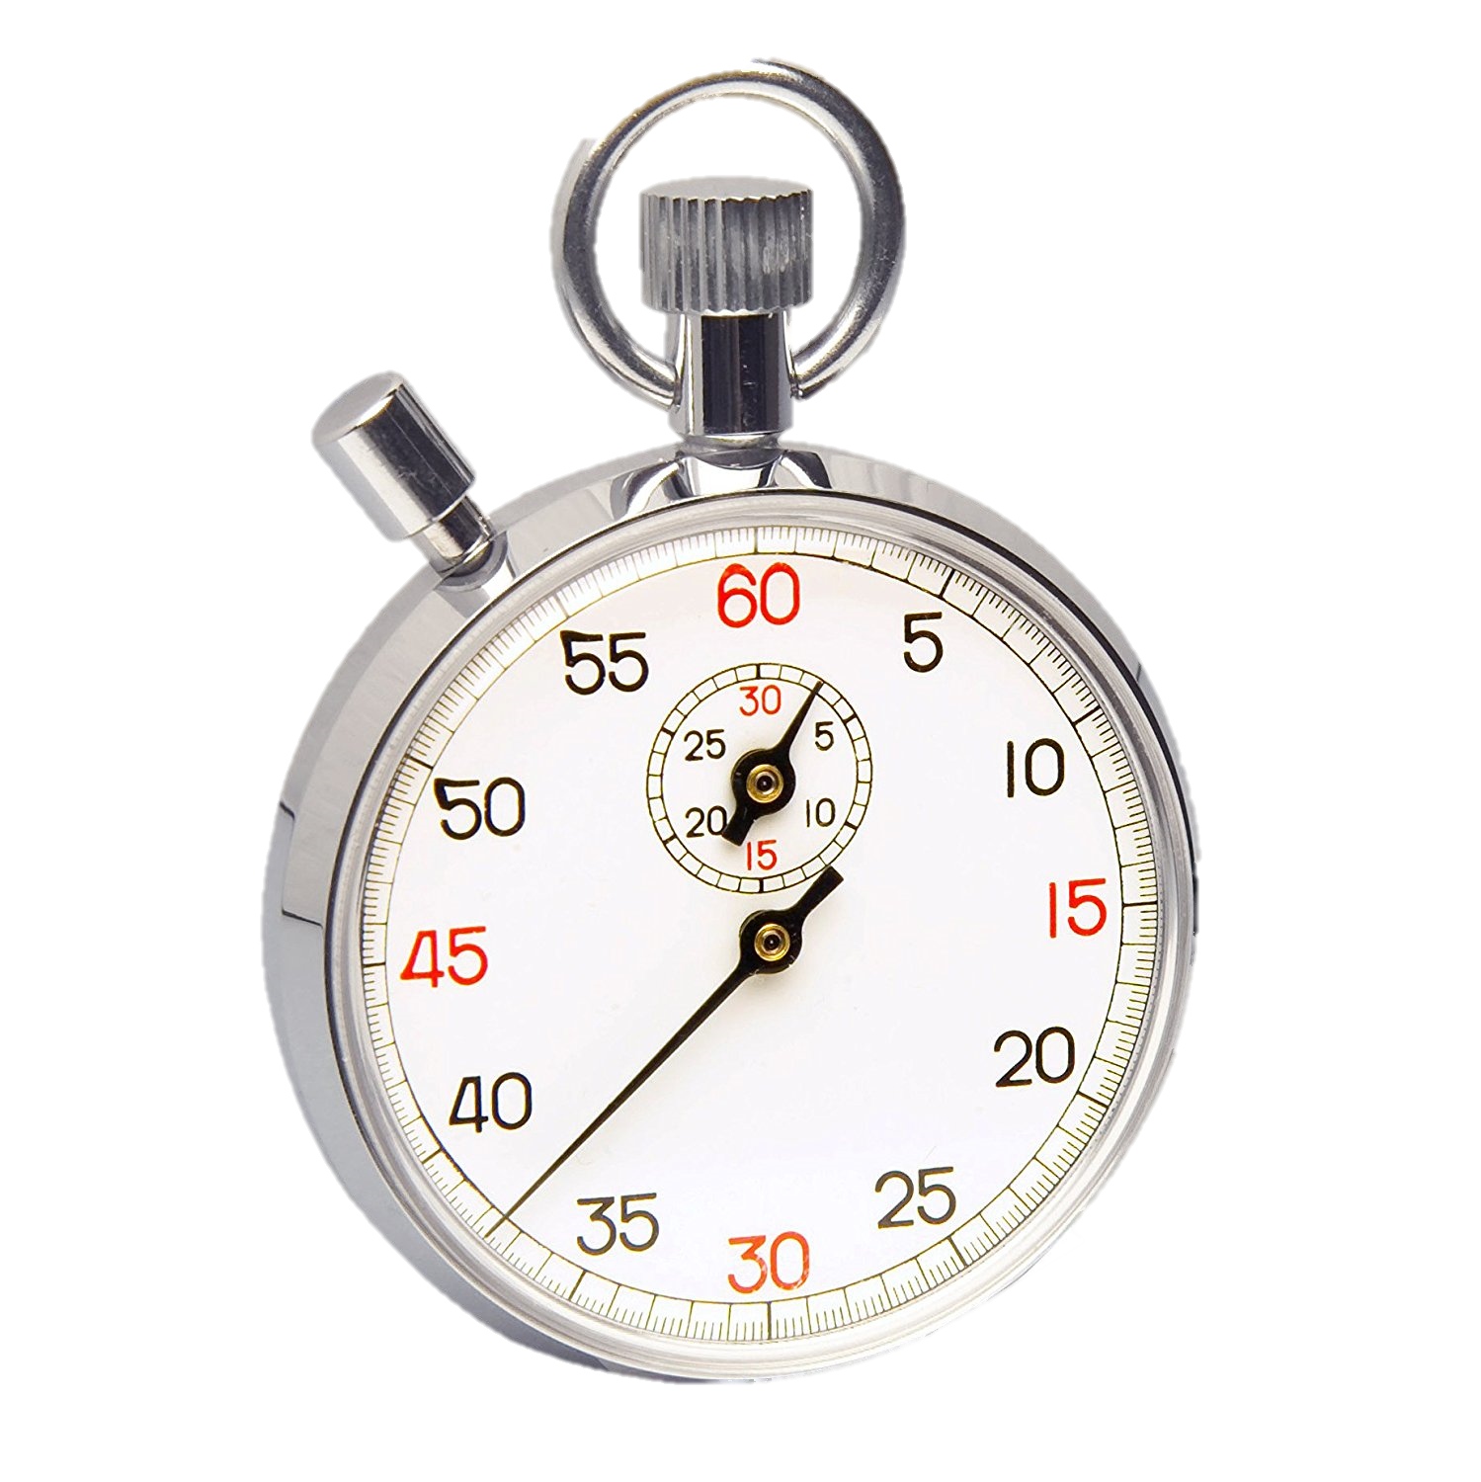
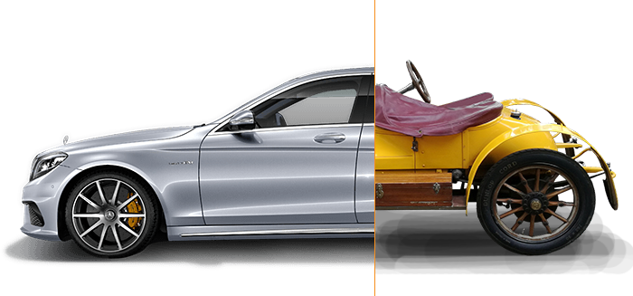
Modello ottimale: focus sull’equilibrio
CORRETTO VALORE DI PERMUTA PER MASSIMIZZARE LA VENDITA DEL NUOVO
VENDITA RAPIDA DELL’USATO B2B
A VALORI REALI DI MERCATO
GESTIONE ORDINATA DELLA ROTAZIONE STOCK

Slide 20
GUADAGNARE DI PIÙ VENDENDO IL NUOVO
CREARE VALORE CON LA PERMUTA

